Slide 1
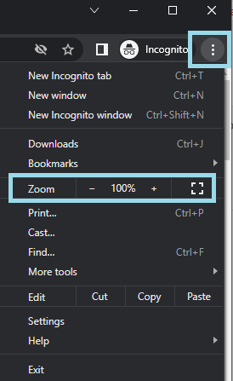
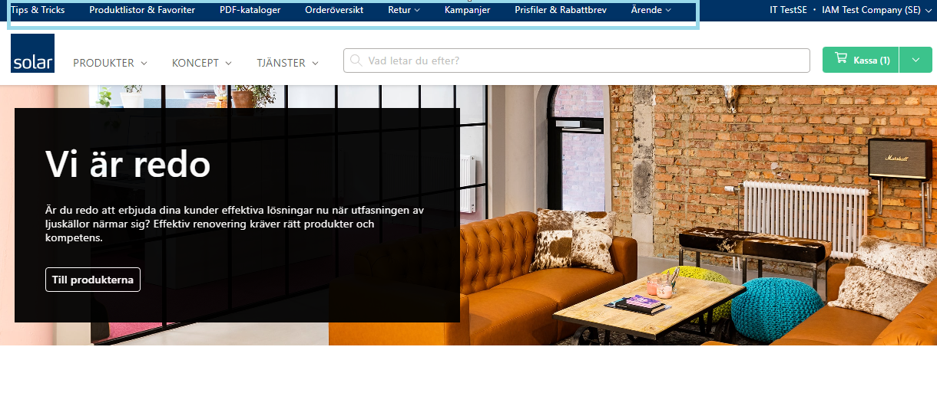
Tips: om du inte ser menyraden högst upp i Webshop
Om du har webläsarfönstret för litet kan menyraden högst upp bli dolt så att du ej ser dina menyval. Detsamma kan hända om du zoomat in storleken på sidan lite för mycket. Du åtgärdar det enligt nedan:
För att ändra din inzooming av sidan klickar du på inställningar i Google Chrome och ändrar Zoom till 100%. Menyn ska nu åter visas.
Maximera webläsarfönstret eller dra ut ena kanten tills menyn dyker upp upptill:

